Slide 1
EUTERI

Slide 2
Consenso entre estudos anteriores com Eutheria e discutem sobre a confiabilidade dessas novas filogenias, as razões para as discrepâncias anteriores, destacando sobre os problemas que permanecem e traçam o panorama para estudos futuros

Slide 3
Filogenia dos Mamíferos
Dados morfológicos Dados moleculares
Springer et al. (2004)

Slide 4
Sulla base della morfologia
sulla base di sequenze
di geni nucleari e mitocondriali
XENARTHA, AFROTHERIA, LAURASIATHERIA, EUARCHONTOGLIRES,

Slide 5
Sulla base della morfologia
sulla base di sequenze
di geni nucleari e mitocondriali
Sulla base della morfologia
sulla base di sequenze
di geni nucleari e mitocondriali

Slide 6
Sulla base della morfologia
sulla base di sequenze
di geni nucleari e mitocondriali

Slide 7
Filogenia baseada em dados morfológicos
Subclasse Eutheria
21 ordens (Wilson & Reeder, 2005)

Slide 8
Ordem Xenarthra 5 famílias, 31 spp.
Tamandua
Bradypus
Euphractus
Chlamyphorus

Slide 9
Articolazione xenarta
Bradipi, formichieri, armadilli

Slide 11
Superclasse Eutheria Ordem Insectivora 7 famílias, 553 spp.
Erinaceus
Crocidura
Hemicentetes

Slide 12
Superclasse Eutheria Ordem Rodentia
33 famílias, 2.277 spp.
Rhipidomys
Dasyprocta
Clyomys
Dolichotis

Slide 14
Filogenia baseada em dados morfológicos
Superclasse Eutheria Ordem Dermoptera 1 família, 2 spp.
Galeopterus
Cynocephalus

Slide 16
Superclasse Eutheria Ordem Chiroptera
18 famílias, 1.116 spp.
Pygoderma
Artibeus
Balionycteris
Pteropus

Slide 17
In generale, presentano dentatura insettivora
Icaronycteris index, il primo chirottero conosciuto (primo Eocene – 50Ma)

Slide 18
Arto anteriore (ala)

Slide 19
Nomenclatura del patagio I numeri indicano le dita
dattilopatagio minor
propatagio
dattilopatagio longus
dattilopatagio latus
plagiopatagio
sperone
uropatagio

Slide 21
Plecotus sardus
orecchie grandi
Pipistrellus
orecchie piccole
Rhinolophus ferrumequinum

Slide 22
Modelli di alimentazione (alcuni)
insettivori
nettariofagi
Glossophaga soricina

Slide 23
pescatori

Slide 24
ematofagi

Slide 25
ematofagi
Famiglia Desmodontidae
Desmodus rotundus
Sono gli incisivi e non i canini i denti specializzati nel tagliare i tessuti e i vasi delle prede !

Slide 26
Desmodus mentre lambisce il sangue da una gamba di pollo

Slide 27
Megachirotteri:
famiglia Pteropodidae volanti)
(volpi

Slide 28
Ipotesi difiletica
Ipotesi “classica”
Ipotesi moleculare

Slide 29
Superclasse Eutheria Ordem Pholidota
1 família, 8 spp.
Manis

Slide 30
pangolino

Slide 31
Superclasse Eutheria Ordem Carnivora
15 famílias, 286 spp.
Puma
Panthera
Cerdocyon
Tremarctos
Nasua
Herpestes

Slide 32
I carnivori sono tutti caratterizzati dalla presenza di denti specializzati per il “taglio” dei tessuti molli o la “triturazione” delle ossa: i denti carnassiali o ferini, ovvero il 1° molare inferiore (M₁) e il 4° premolare superiore (P⁴), in cui le cuspidi tendono ad allinearsi sullo stesso piano.

Slide 34
Famiglie: Otariidae Phocidae Odobenidae
Notare che il gruppo (ma non le famiglie) è polifiletico.
Gli Otaridi attualmente sono presenti solo nel Pacifico; focidi prevalentemente nell’Atlantico e con una linea (i Monachini) anche nel Pacifico; gli odobenidi nei mari artici.
Odobenus rosmarus
Phoca vitulina
Zalophus californianus

Slide 39
Superclasse Eutheria Ordem Hyracoidea 1 família, 4 spp.
Dendrohyrax
Procavia
Heterohyrax

Slide 40
Superclasse Eutheria Ordem Sirenia
2 famílias, 5 spp.
Trichechus
Dugong

Slide 42
Filogenia baseada em dados moleculares
Superclasse Eutheria
Afrotheria
Hipótese supraordinal molecular que agrupa 6 ordens
Suporte morfológico por Sanchez- Villagra et al. (2007) – aumento do nº de vértebras tóraco-lombares

Slide 43
Superclasse Eutheria
Euarchontoglires
Hipótese supraordinal molecular que agrupa 5 ordens

Slide 44
Superclasse Eutheria
Laurasiatheria
Hipótese supraordinal molecular que agrupa 7 ordens

Slide 45
I cetacei
Perdita dei peli e delle ghiandole annesse
Particolare struttura dell’orecchio
Cranio modificato
Sonar bioacustico
Parto e allattamento in acqua
Dentatura omodonte
Spostamento delle narici

Slide 46
La freccia indica la posizione delle narici esterne
Cavallo
Nasali
Mascellari Occipitali
Basilosaurus
Parietali
Premascellari
Frontali
odontocete
misticete

Slide 47
La freccia indica la posizione delle narici esterne
Cavallo
Nasali
Mascellari Occipitali
Basilosaurus
Parietali
Premascellari
Frontali
odontocete
misticete

Slide 48
odontoceti

Slide 49
Orecchio percezione acustica direzionale
Meato acustico rudimentale
Timpano e ossicini dell’orecchio medio modificati
Orecchio interno isolato
Trasferimento del suono attraverso un corpo grasso nella mandibola

Slide 50
misticeti

Slide 51
misticeti

Slide 52
Gli Archaeoceti
Orecchio medio modificato e bulla timpanica non saldata
Dentatura quasi omeodonte
Pachicetus

Slide 54
Gli Archaeoceti
Pakicetus
Denti con
superficie a
Arto posteriore ^{ventaglio} ridotto di
Basilosaurus
Arti posteriori ridotti
Basilosaurus

Slide 55
Gli Archaeoceti

Slide 56
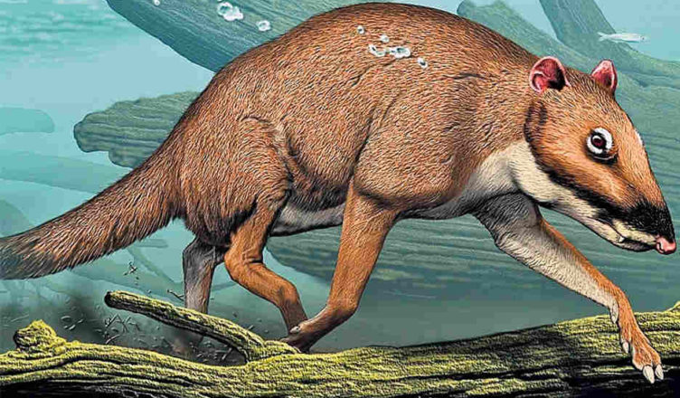
Indohyus, Artiodattili Raoellidi
Figura 8 – Ricostruzione scheletrica di Indohyus.
Gli elementi in nero sono ricostruiti sulla base dei taxa correlati

